Slide 1



Slide 2

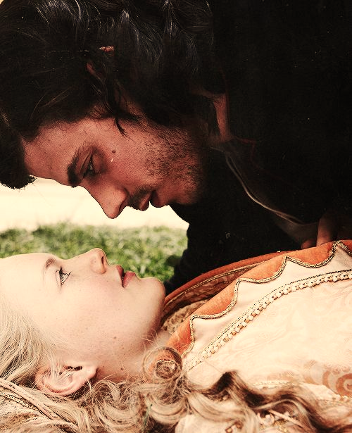

Slide 3

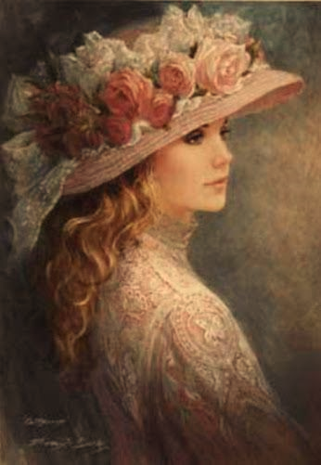
Na Nossa Mocidade
Jorge Humberto

Slide 4
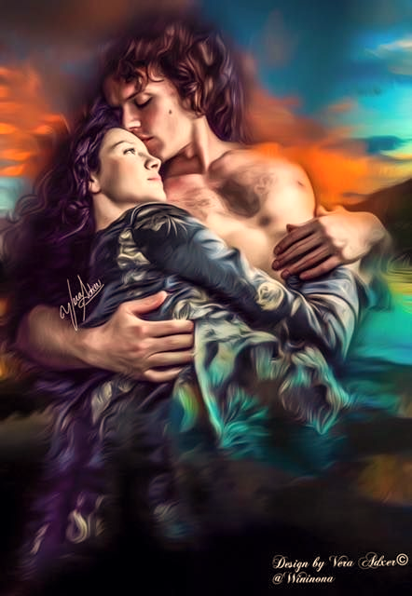

Slide 5
Ah, lembras-te de como era a felicidade
de partilharmos os mesmos ideais?
Éramos só nós os dois, não tínhamos idade
para tanto querer no querer das coisas iguais.

Slide 6
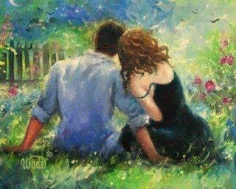

Slide 7
Saíamos à rua a reivindicar nossa mocidade
com gritos populares, mais e mais.
E entre beijos e punhos na cidade
lutávamos, e éramos cada vez mais joviais.

Slide 8
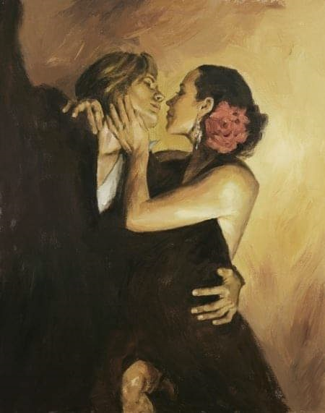

Slide 9
Nada temíamos. O Mundo era nosso.
E era com essa nossa convicção
que entre outros iguais, dizíamos: eu posso!

Slide 10
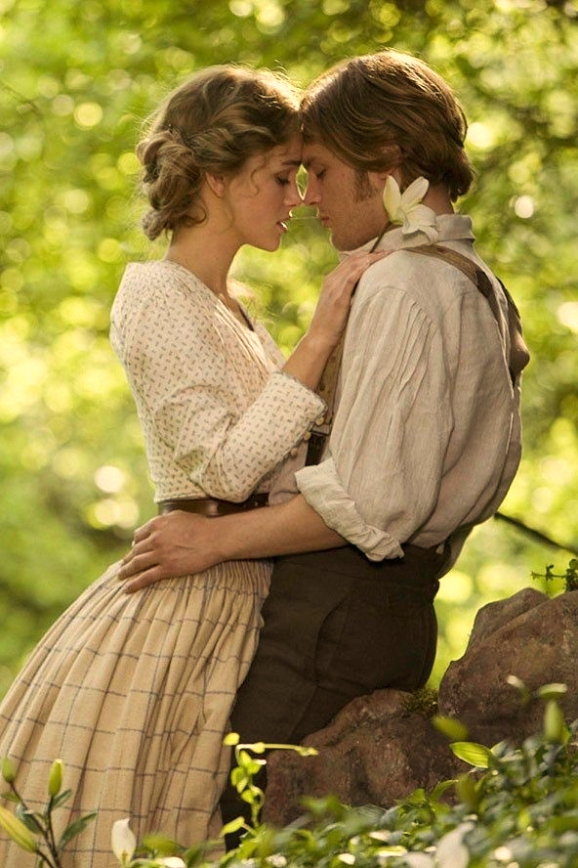

Slide 11
Bate, bate coração, bate e sê só nosso
sonhando acordados, mão na mão:
Lembras-te, quão nosso o amor, que te endosso?

Slide 12
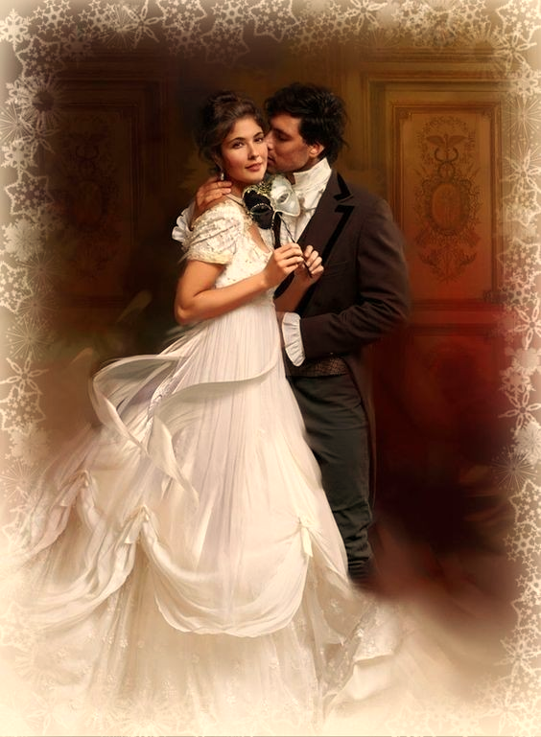

Slide 13
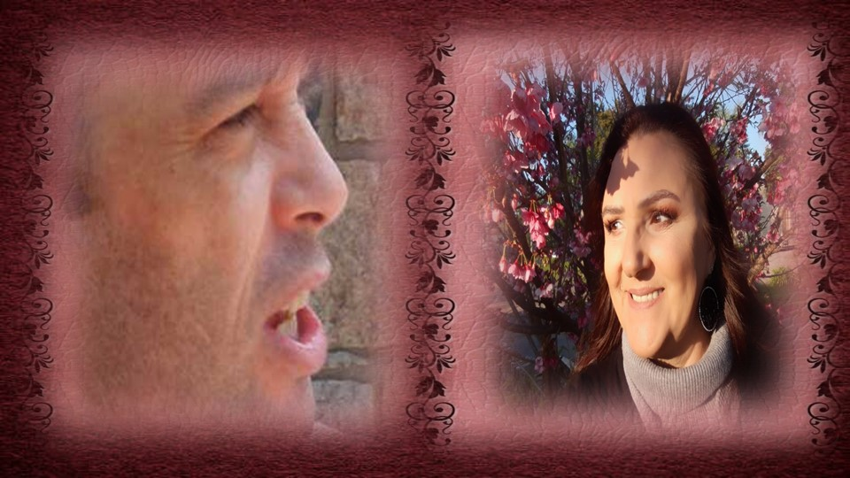
Jorge Humberto
Cléo Menegatt

Slide 14
Imagens: Internet e Acervo Pessoal
Texto: Jorge Humberto
Música: Remember When-Alan Jackson
http://www.sergrasan.com.br/cleoslides
Canal no Youtube:
http://www.youtube.com/c/CleoniceMenegattGoelzer
Criação, Formatação e Edição:
Cléo Menegatt
cmenegatt2016@gmail.com

